Slide 1

Tehisintellektiga juhtimine:
hirm ja lootus
INNAR LIIV

Slide 2
HIRM: ROBOTID TULEVAD JA VÕTAVAD MEIE TÖÖ ÄRA (JA TAPAVAD MEID ÄRA)
Juhti ei asenda AI, vaid konkurent, kes kasutab AI-d
AI vajab juhti ja paremaid andmeid
Kelle asi? „Keda kotib"? Ei ole IT-spetsi, vaid juhi asi
Poliitika: mikrosihtimisest 1:1 veenmiseni

Slide 3
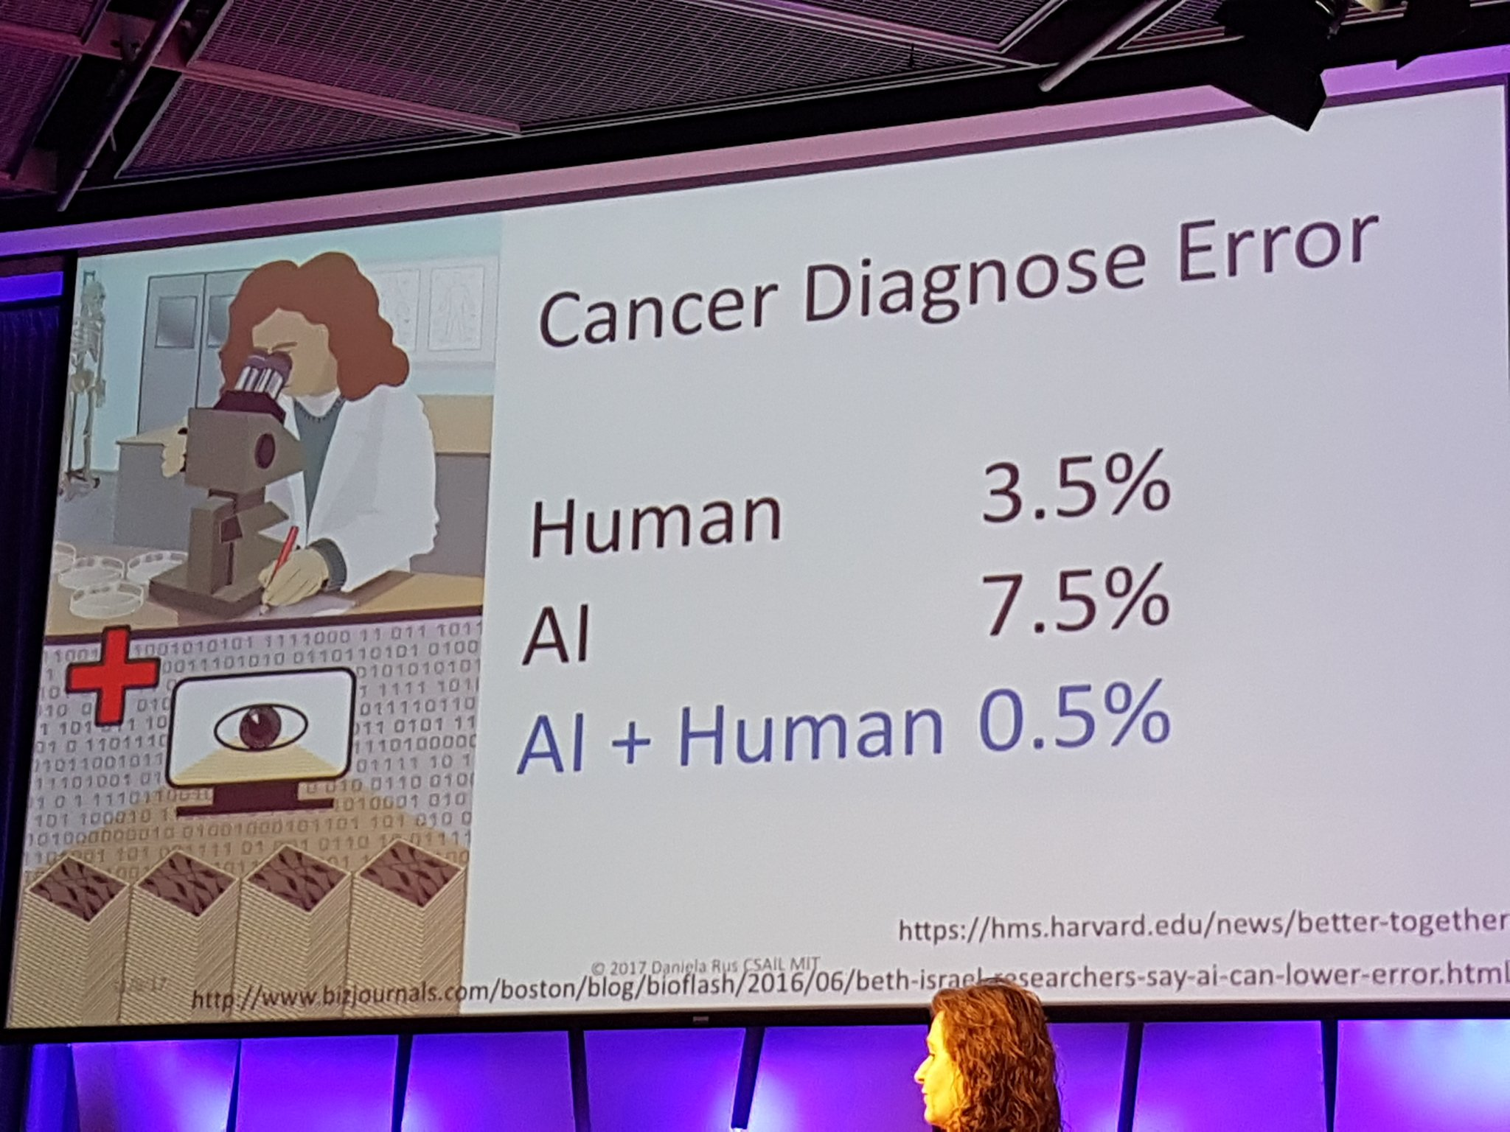
KUS ON VÄÄRTUS?
KUS ON
VÄÄRTUS?
Source: https://twitter.com/barterpaul/status/928266337339805696

Slide 4
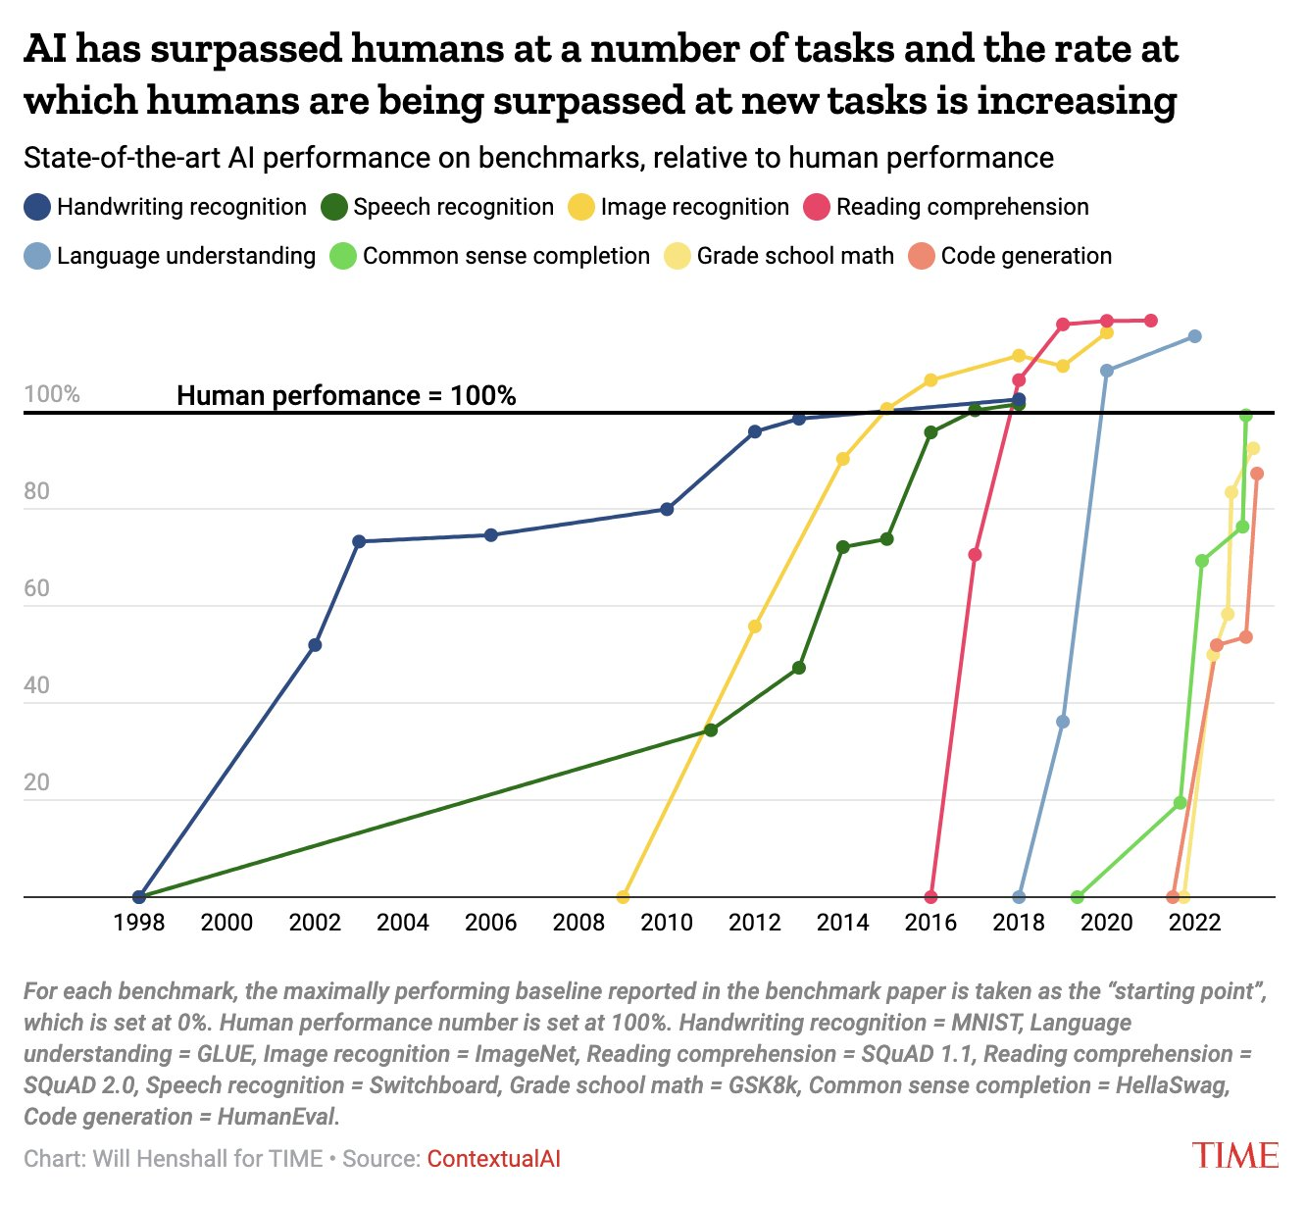
MIS SEIS ON?
INIMVÕIMEKUS = 100%
PÕHIKOOLI MATEMAATIKA
PROGRAMMEERIMINE
„TALUPOJA TARKUS“
KEELELINE ARUSAAM
PILDI MÕISTMINE
LOETU MÕISTMINE
KÕNE MÕISTMINE
MIKS
TÄNA?
KÄEKIRJA MÕISTMINE

Slide 5

November 30: Uus tasuta töötaja ChatGPT
PRAKTIKANT
Keskpäraselt või nõrgalt sooritanud ära:
+ TalTech andmebaaside aine hindele 3 ja lugu Sirpi.
Proovi järele!

Slide 6
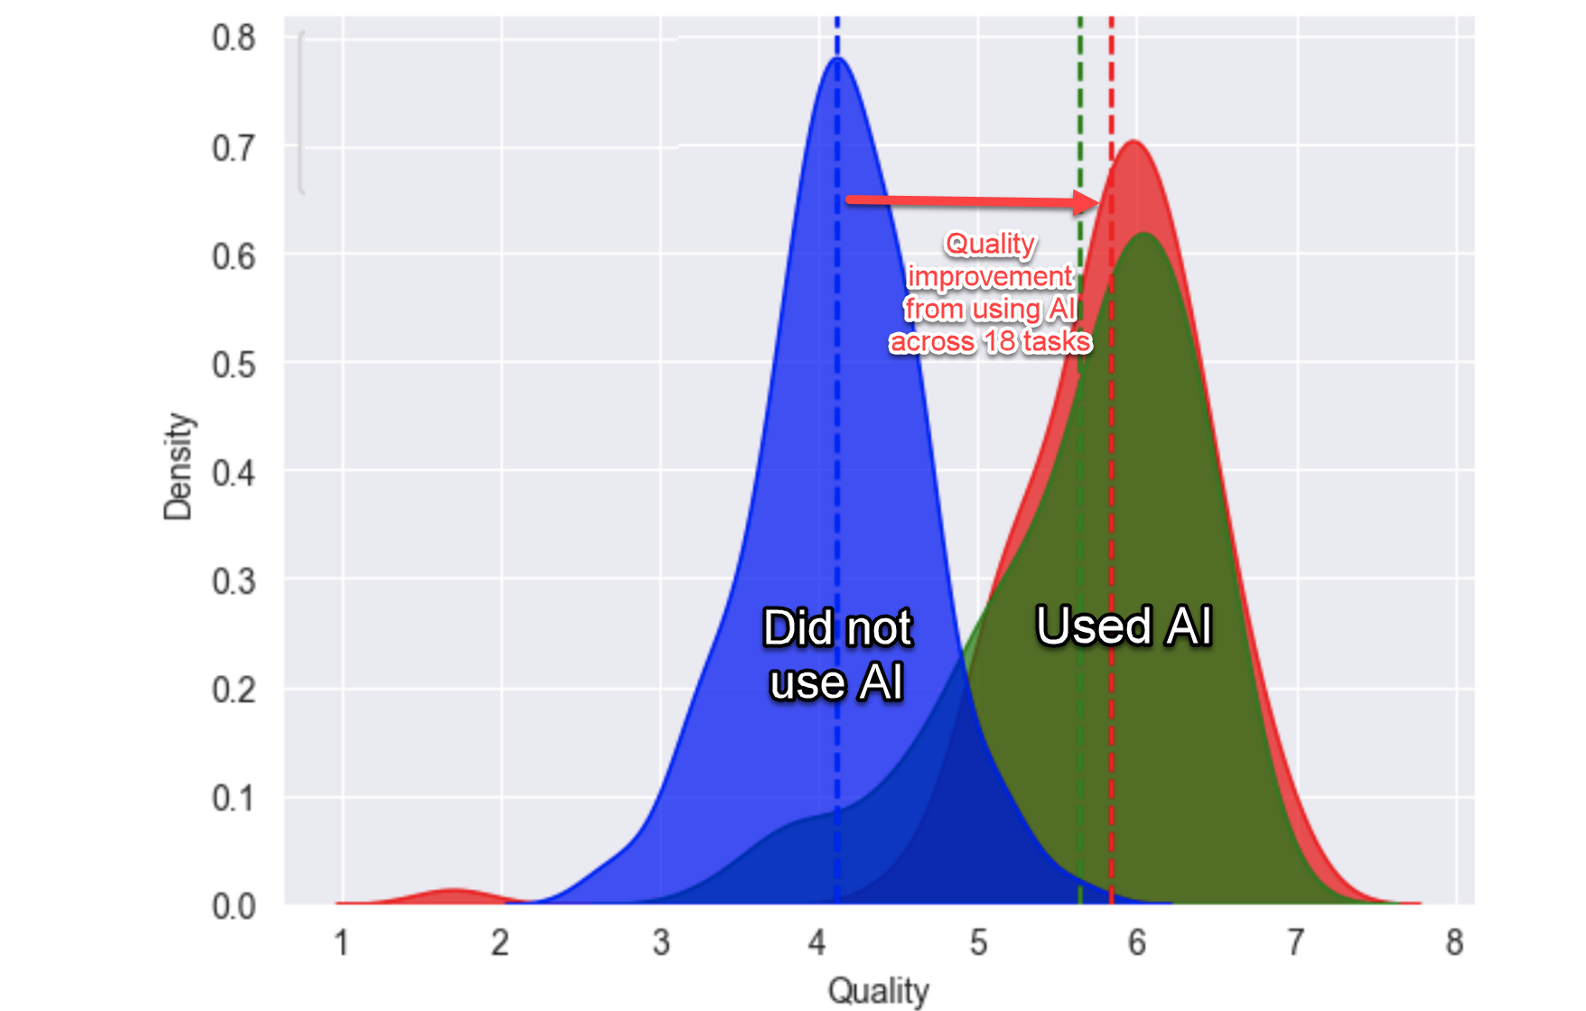
Eelmine nädal Harvard,MIT,BCG,Wharton
AI koostöös saadi valmis 12.2% rohkem töid
Lõpetati ülesanded 25.1% kiiremini
Tulemused 40% kvaliteetsemad
Allikas: https://papers.ssrn.com/sol3/papers.cfm?abstract_id=4573321

Slide 7
TÄNA TRIAAŽIÕDE EMOs
HOMME TRIAAŽIVEND KOVis
(Kas pöördumist peaks lahendama AI või inimene?)

Slide 8
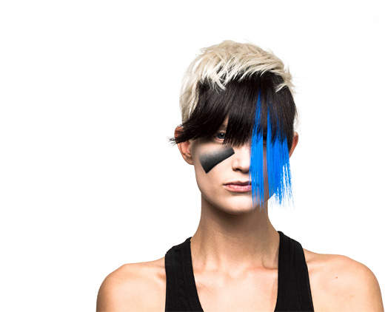
Tulevikutrend on AI & andmete-põhise innovatsiooniga inimesi ja ettevõtteid mõõta ja suunata
https://cvdazzle.com/

Slide 9
reaalajamajandus
reaalajapoliitika
reaalajakontroll
IT võimalustega kõikvõimalike äriprotsesside viiteaegade vähendamine, personaliseeritus

Slide 10
Seaduse (ühiskondliku kokkuleppe) täitmist hakkab üha rohkem kontrollima automaatselt arvuti
Karistuspoliitika kohandub: ennetus ning nõrgemalt+tihedamalt

Slide 11
Automaatne sotsiaalse krediidi skoor: pöördumatu globaalne trend?
Kuidas käitub hea kodanik?
Kuidas käitub halb kodanik?
Kuidas premeeritakse head käitumist?
Kuidas “mitte-julgustatakse” halba käitumist?

Slide 12
Ühiskonna suurandmetega digikontrollimise arengu ja trendide kiusatuste trepp
Käitumise automaatne nügimine
(hea ja halva) käitumise automaatne tuvastus
Tänaval automaatne (näo)tuvastus
Asukoha täpsus (kuu, päev, minut)
Elukoha täpsus (aasta) ja seotud isikud
Identifitseerimine (sh digi ID)

Slide 13
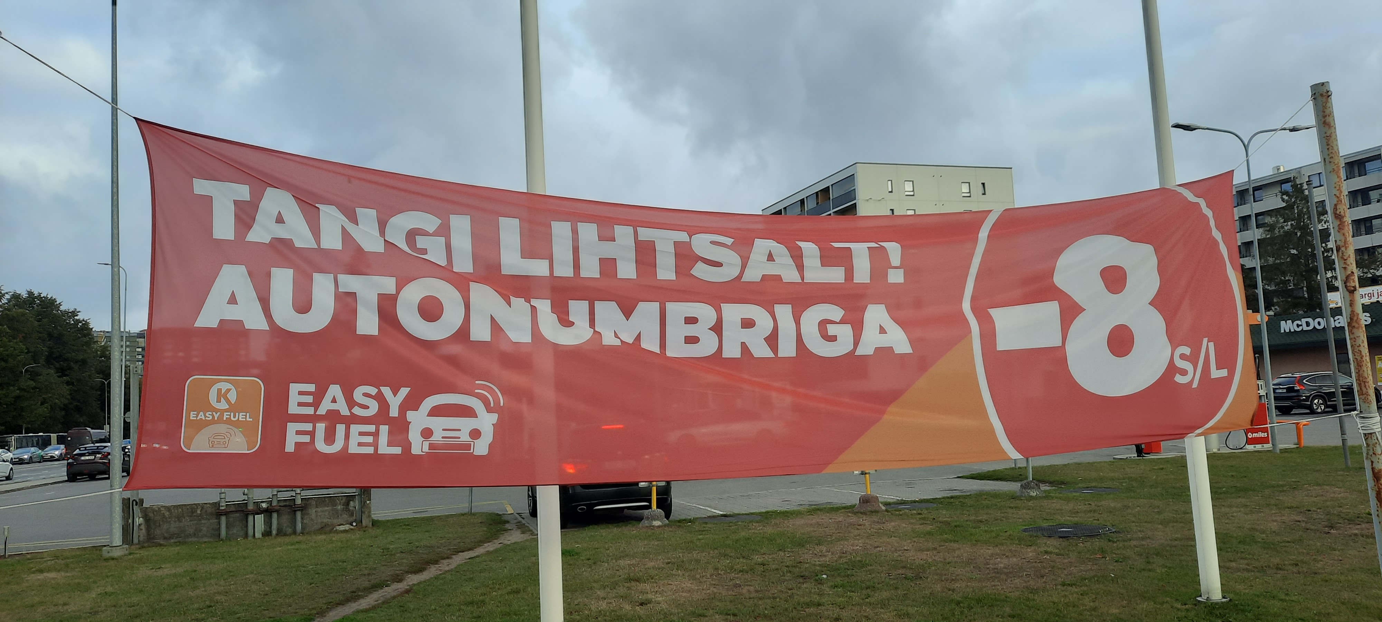
Pildituvastus on kohal
Foto: Innar Liiv

Slide 14
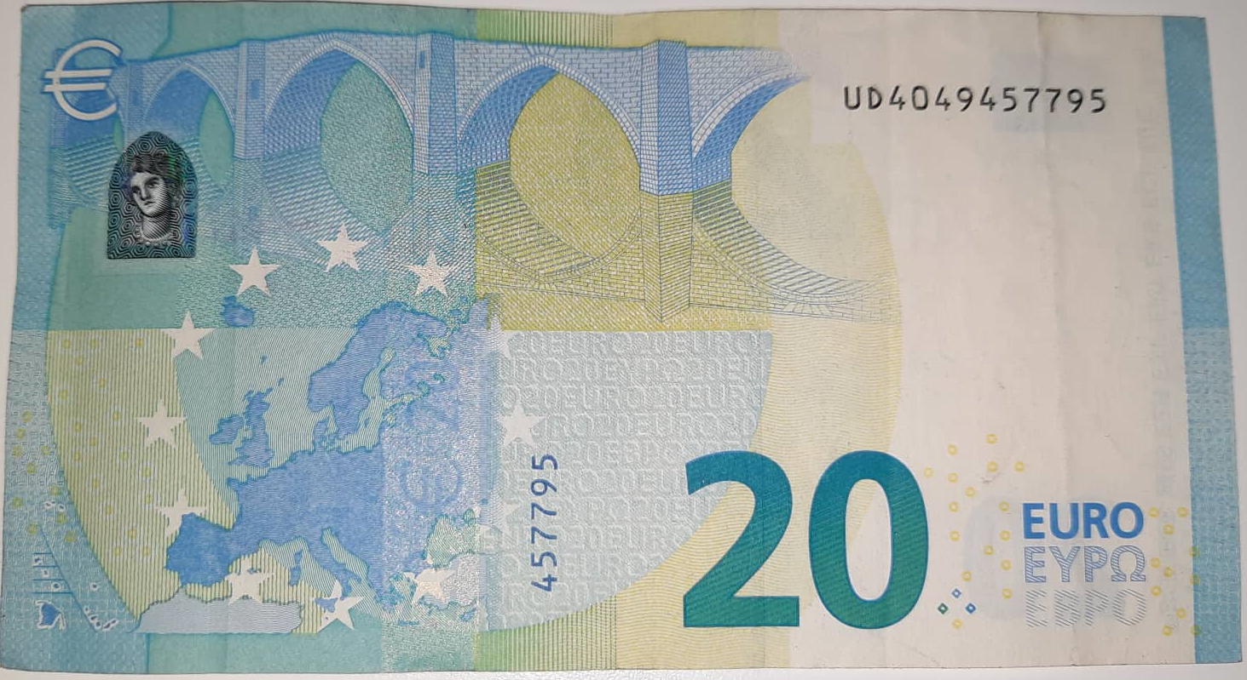

RAHA KUI ANDMED
PROGRAMMEERITAV
AEGUV RAHA
PIIRATUD GEOGRAAFIA JA KASUTUSEGA RAHA
OTSE RAHAKOTTI TRÜKITAV
OTSE RAHAKOTIST VÕETAV
(MAKSUD, TRAHVID, NEGATIIVSED INTRESSID)
CBDC

Slide 15
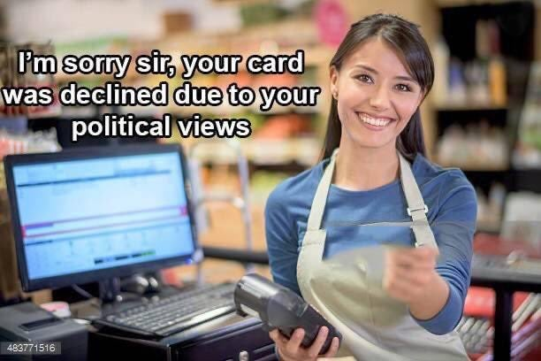

Slide 16
